Slide 1
Линейный алгоритм как современная образовательная технология развития детей дошкольного возраста
Межрегиональные заочные Педагогические чтения
«ДОШОЛЬНОЕ ОБРАЗОВАНИЕ: ВЗГЛЯД СОВРЕМЕННОГО ПЕДАГОГА»
Осипова Татьяна Владимировна,
старший воспитатель
МБДОУ «Детский сад № 2 «Калинка»
город Новочебоксарск Чувашская Республика

Slide 2
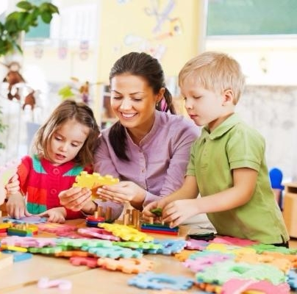
Актуальность введения алгоритмизации
Внедрение федеральных государственных образовательных стандартов дошкольного образования предъявляет новые требования к организации всего образовательного процесса, в том числе к развитию самостоятельности и инициативы детей в различных видах деятельности. [1]
Одним из путей решения этой проблемы мы видим в применении технологии алгоритмизации, базой для которой является технология «Линейный алгоритм навыков социализации».
Технология «Линейный алгоритм навыков социализации» (ЛАНС) - это технология развития навыков самостоятельности детей.
ЛАНС развивает: элементарные самостоятельные действия по самообслуживанию, гигиене, обеспечению собственной безопасности, ориентации на местности, а также элементарные навыки социального взаимодействия.
Технология алгоритмизации может успешно использоваться воспитателями, специалистами, учителями, родителями и помогает дошкольникам успешно овладеть навыками и компетенциями, необходимыми для полноценной интеграции в социуме.
Особенно актуальна эта технология для детей, испытывающих различные затруднения в первичной социализации, также она может успешно применяться для детей с ограниченными возможностями здоровья [2, с.68].

Slide 3
Цели и задачи
Цель: поиск новых форм взаимодействия с дошкольниками для развития их самостоятельности и инициативы в различных видах деятельности через использование технологии алгоритмизации.
Задачи:
познакомить детей с линейными алгоритмами;
научить следовать определённым правилам при решении практических задач;
научить самостоятельно составлять алгоритм простейших действий (линейный алгоритм);
развивать логическое мышление; способность к общению, целенаправленность и саморегуляцию собственной деятельности;
воспитывать самостоятельность в организации различных видов деятельности с использованием алгоритмов.

Slide 4
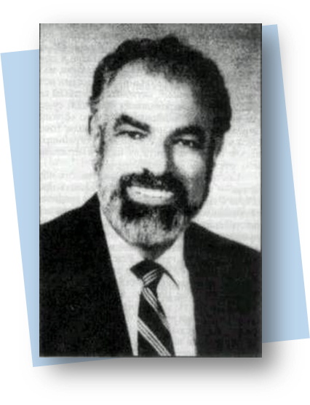
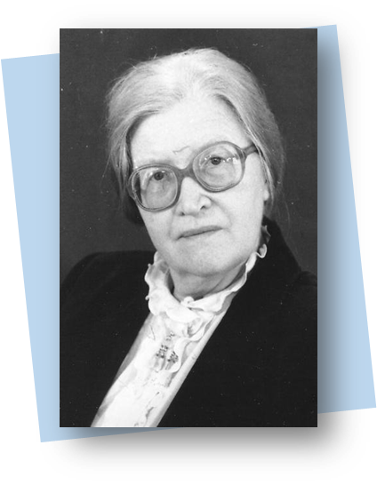
История введения алгоритмов в образовании
Исследованием алгоритмизации в образовательной теории и практике занимались Л.Н. Ланда, Н.Ф. Талызина, М.П. Лапчик.
В своих исследованиях они доказали эффективность программированного обучения и алгоритмизации, благодаря им мы имеем понятие алгоритм умственных действий. [3]
В сегодняшнем социуме слово «алгоритм» настолько широко распространено, что большинству интуитивно понятно, что под ним мы понимаем какую-либо последовательность шагов для достижения той или иной цели [2, с.68].
Алгоритм – система решения определённых заданий, предписывающая строго правильную последовательность операций, выполнение которых приводит к одинаковому результату. Процесс разработки алгоритма называется алгоритмизацией.
Алгоритмизация – процесс составления алгоритмов для решения прикладных задач.
Линейные алгоритмы – это алгоритмы действий, которые можно представить в виде схемы или словесной записи.
Л.Н. Ланда
Н.Ф. Талызина
М.П. Лапчик

Slide 5
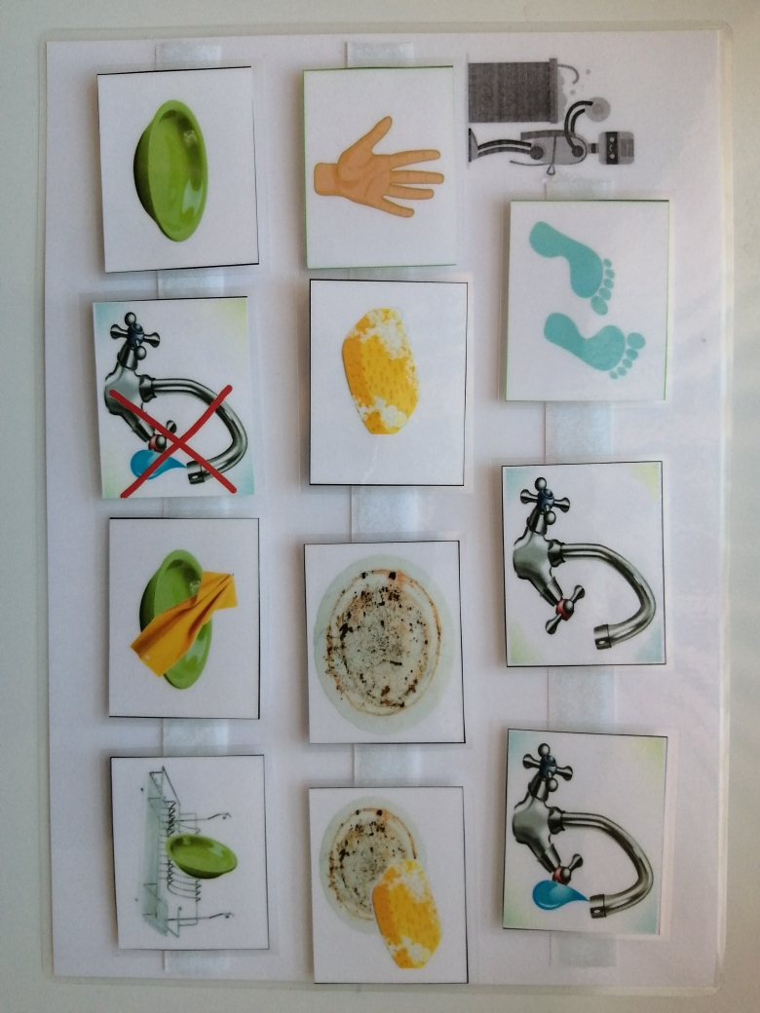
Алгоритм словесный и графический
Схема алгоритма – это его графическое наглядное представление.
Наглядное представление необходимо для дублирования словесных инструкций, что актуально для детей дошкольного возраста, а также детей, имеющих различные нарушения (интеллектуального развития, страдающих аутизмом, дислексией, нарушением слуха, синдромом дефицита внимания и гиперактивностью).
1. Подойти к раковине
2. Открыть кран с водой
3. Взять губку и тарелку
4. Намылить тарелку
5. Ополоснуть тарелку
6. Закрыть кран с водой
7. Высушить тарелку
8. Убрать посуду
Алгоритм словесный
Алгоритм графический

Slide 6
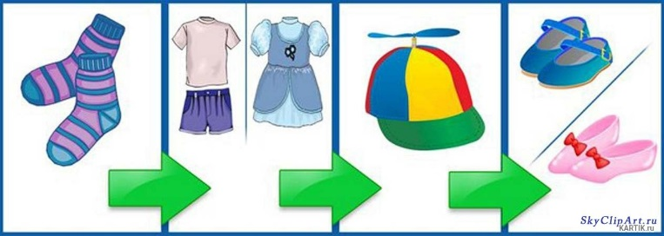
Знакомство с алгоритмами. Младший и средний возраст
Обучение дошкольников способам использования алгоритмов целесообразно осуществлять поэтапно.
В младшем дошкольном возрасте алгоритм состоит не более чем из трех-четырёх действий. Задается алгоритм с помощью условного знака «стрелки».
В среднем дошкольном возрасте количество шагов увеличивается до пяти-шести.
Дети знакомятся с содержанием уже готового алгоритма или активно участвуют в его создании, при этом необходимо соблюдать следующие требования: реальные, не символичные объекты, доступность детскому восприятию, эстетичность, практичность, простота композиции.
Младший возраст
Средний возраст

Slide 7
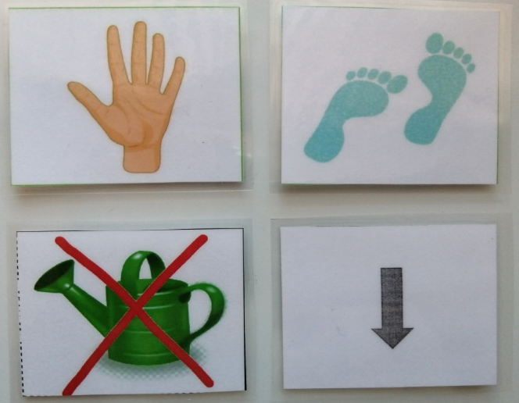
Знакомство с алгоритмами. Старший возраст
В старшем дошкольном возрасте дети могут составлять простейшие алгоритмы вместе со взрослыми или самостоятельно, для этого нужно познакомить их с символами.
На подготовительном этапе дети старшего дошкольного возраста учатся выделять свойства предметов (цвет, форму, величину) и абстрагировать их от других свойств, хорошим пособием для этого являются блоки Дьенеша.
Также вводятся символы, обозначающие действия с предметами: «рука» – взять; «следы» – подойти; «зачёркнутый предмет» – отменить действие; «стрелка» – поставить.
Все символы должны быть элементарными и однозначно понимаемыми.
Символы свойств предметов
Символы предметов и действий

Slide 8
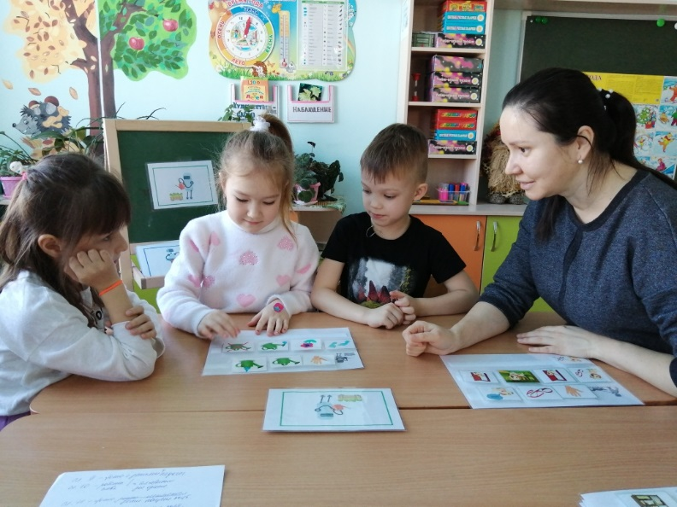
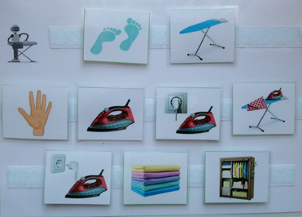
Обучающий этап
На обучающем этапе мы разбираем с детьми структуру алгоритма, объясняем принципы применения разнообразных алгоритмов, показываем, как и для чего они могут быть использованы.
На этом этапе мы также проводим различные упражнения на использование алгоритмов.
Чтобы придать игровой характер нашим упражнениям,
мы придумали игру «Запрограммируй робота».

Slide 9
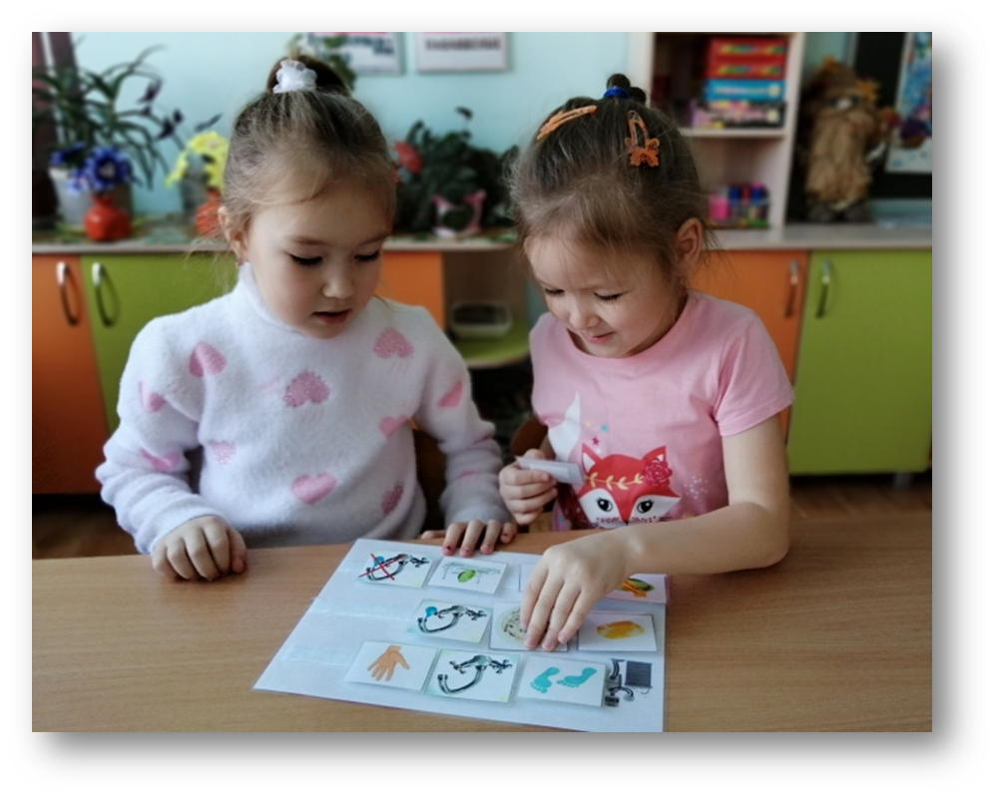
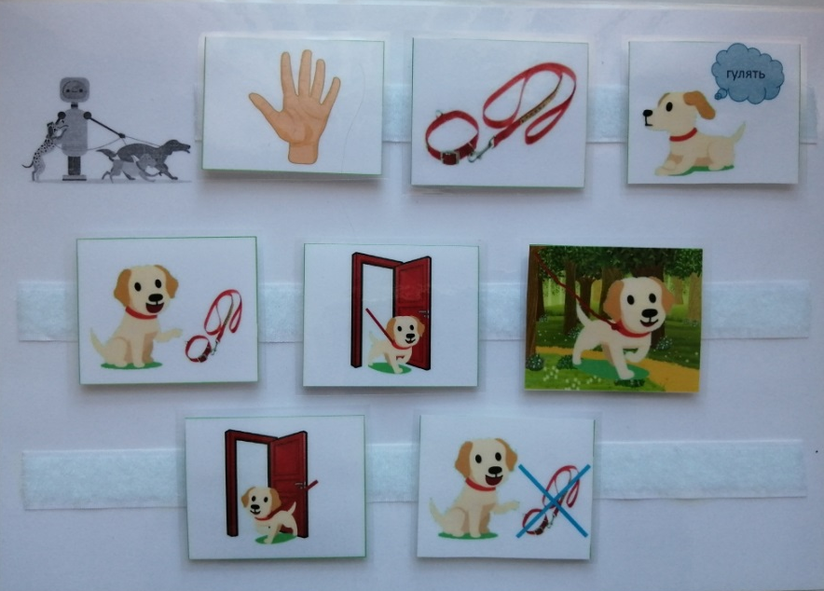
«Запрограммируй робота»
Дети совместно с воспитателем, а затем самостоятельно составляют программы для роботов: «выгулять собаку», «помыть посуду», «полить цветы», «приготовить салат» и т.д.
Существуют разные варианты игр. В первом варианте игры один ребёнок составляет программу, другой проверяет. Во втором варианте детям можно предложить найти ошибку в готовом алгоритме.

Slide 10
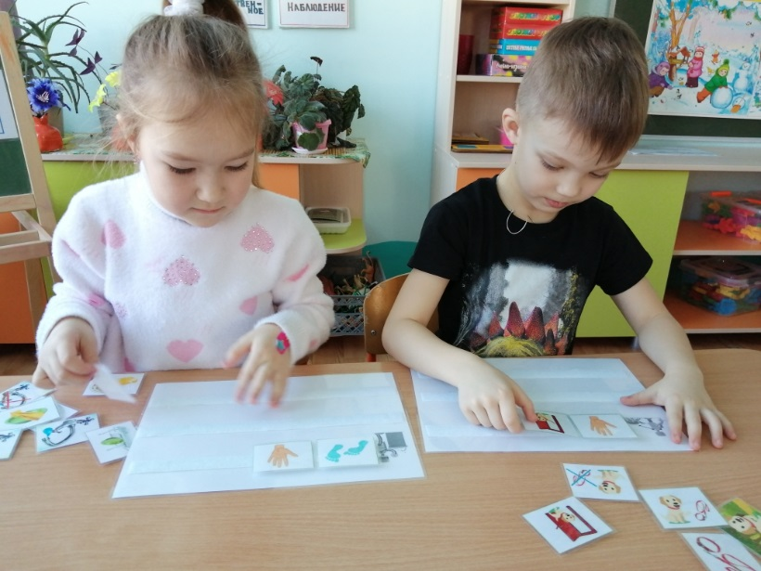
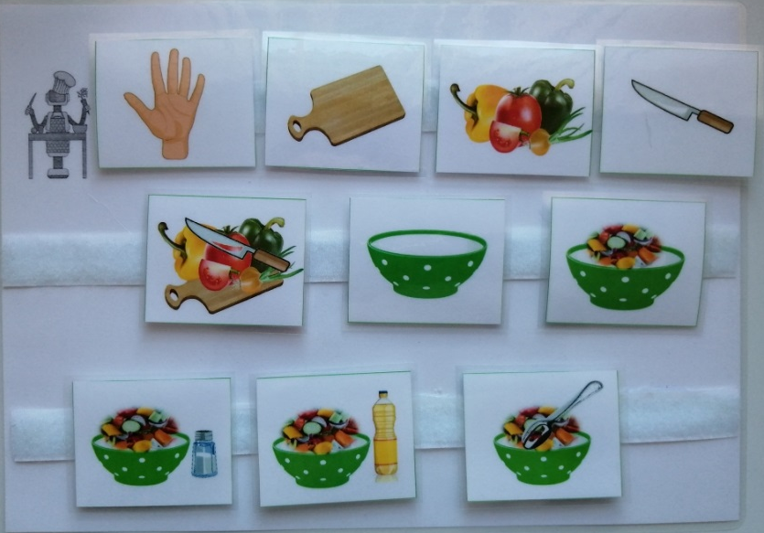
«Приготовить салат»
При составлении алгоритма дети начинают понимать, что целостный процесс нужно разбить на отдельные последовательные шаги, которые образуют дискретную, прерывистую структуру. Сначала обязательно и точно нужно выполнить одно требование, и только тогда переходить к выполнению второго и т.д.
Например, при составлении алгоритма «приготовить салат» мы не можем порезать овощи, пока не взяли доску, овощи, нож. Сначала нужно поместить измельчённые овощи в миску и только после этого посолить.
Составление алгоритма должно вести к получению определённого результата. В данном случае - приготовление салата.
Алгоритм «Приготовить салат»

Slide 11
Составление алгоритмов
Заключительный этап предполагает самостоятельную деятельность дошкольников.
На этом этапе мы обучаем детей самостоятельно составлять свои алгоритмы, что способствует развитию умения работать по образцу, по правилам, слушать взрослого и выполнять его инструкции, а также способствует развитию творческих способностей детей – умение самостоятельно составлять схемы и воспроизводить их.
Самостоятельное составление алгоритмов и воспроизведение их приводит детей к осознанию условности схем - алгоритм пригоден для решения любых однотипных задач.

Slide 12
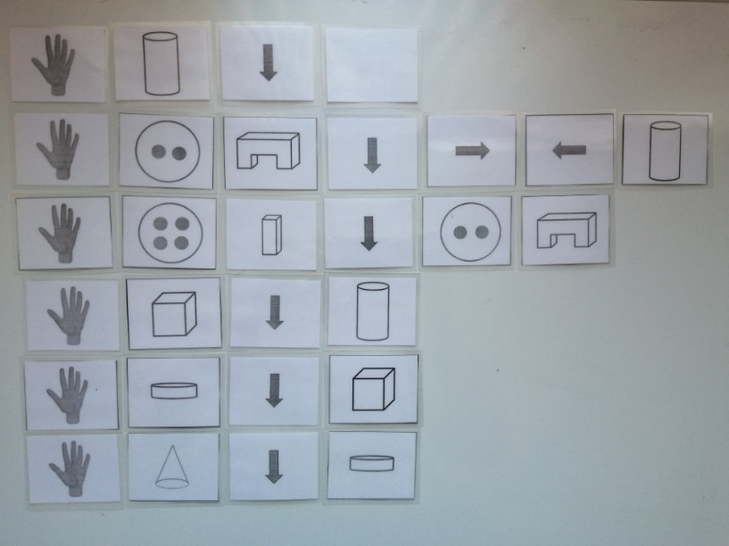
Результаты введения технологии алгоритмизации
На основе сформированных навыков использования разнообразных алгоритмов дети могут самостоятельно организовывать своё пространство, свою деятельность и самостоятельно составлять более сложные алгоритмы.
Алгоритмы, составленные детьми, сохраняются в специальном альбоме и в дальнейшем используются для конструктивно-модельной деятельности, для организации трудовой деятельности, формирования культурно-гигиенических навыков и т.п.
Алгоритм, составленный детьми
«Ракета»

Slide 13
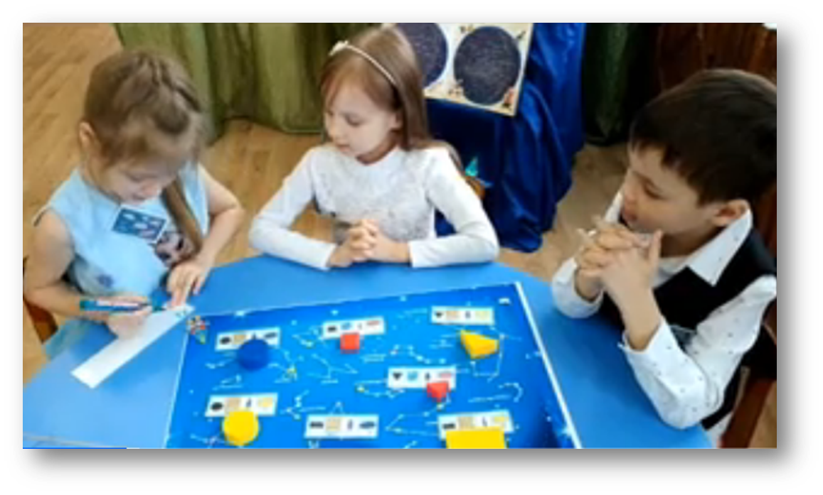
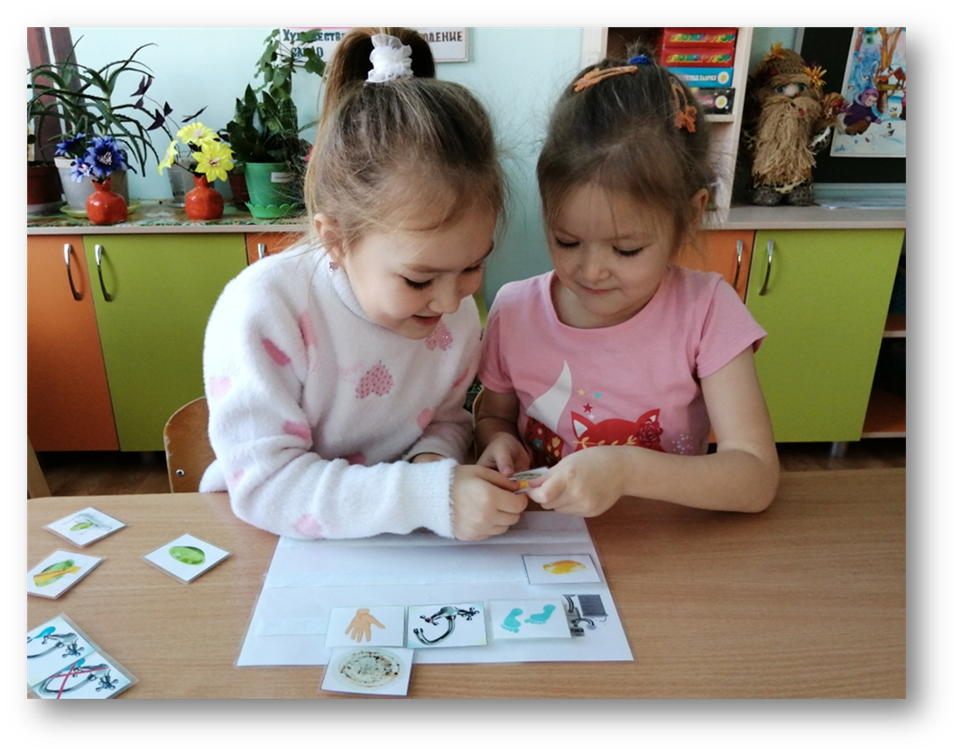
Подведем итоги
При работе с алгоритмами у детей формируются не только навыки социализации, но и такие умственные действия, как умение выделять свойства в предметах, абстрагировать эти свойства от других; следовать определённым правилам при решении практических задач; самостоятельно составлять алгоритм простейших действий (линейный алгоритм). Развивается логическое мышление; способность к общению, целенаправленность и саморегуляция собственной деятельности.
Всё это в итоге приводит к развитию самостоятельности и инициативы детей в различных видах деятельности.

Slide 14
Литература
1. Приказ Минобрнауки России от 17.10.2013 № 1155 «Об утверждении федерального государственного образовательного стандарта дошкольного образования» (Зарегистрировано в Минюсте России 14.11.2013 № 30384).
2. Педагогические технологии: вопросы теории и практики внедрения. / авт.-сост. А.В. Виневская; под ред. И.А. Стеценко. – Ростов н/Д: Феникс, 2014. – 253 с.
3. Родионова О.Н. Развитие алгоритмической культуры дошкольника [Электронный ресурс]: Научная электронная библиотека «КиберЛенинка». - Режим доступа: https://cyberleninka.ru/article/n/razvitie-algoritmicheskoy-kultury-lichnosti-doshkolnika (дата обращение 28.04.2021)

Slide 15
СПАСИБО ЗА ВНИМАНИЕ!

